Slide 1

The Velká Úžasná Stránka Pavla Bartoše
Pavel Bartoš

Slide 2

Obsah
Hlavní stránka
Životopis
Úspěchy
Fotky
Bolest

Slide 3

požadavky

Slide 4
Následující
Html
Css
Php
Js

Slide 5

Hlavní stránka

Slide 6
Obsahuje
Velký nadpis – ukazuje jméno stránky
Slider menu – přechody na podstránky
Fotky – grafický prvek
Potvrzení o věku - Javascript

Slide 7

Životopis

Slide 8
Obsahuje
Tlačítko zpět – přesun na hlavní stránku
Citát – Nadpis stránky
Životopis – obsah samotné stránky
Nádherné pozadí – já ☺

Slide 9

Úspěchy

Slide 10
Obsahuje
Mé úspěchy – yessir
Gratulace autorovi – php formulář
Tlačítko zpět – přesun na hlavní stránku

Slide 11

Fotky

Slide 12
Obsahuje
Fotky – tvořené php skriptem
Tlačítko zpět – přesun na hlavní stránku

Slide 13
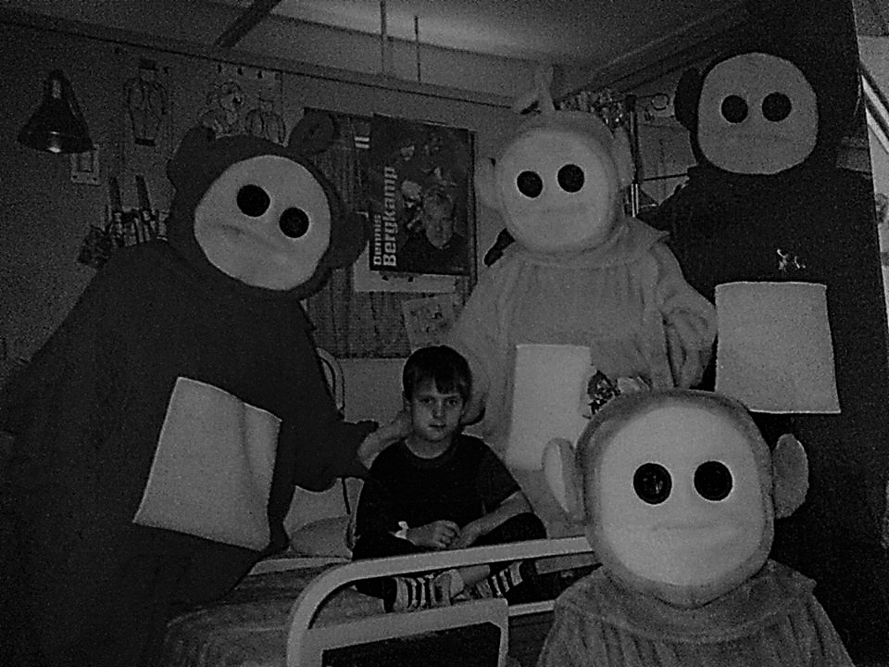
Bolest

Slide 14
Obsahuje
Bolest

Slide 15
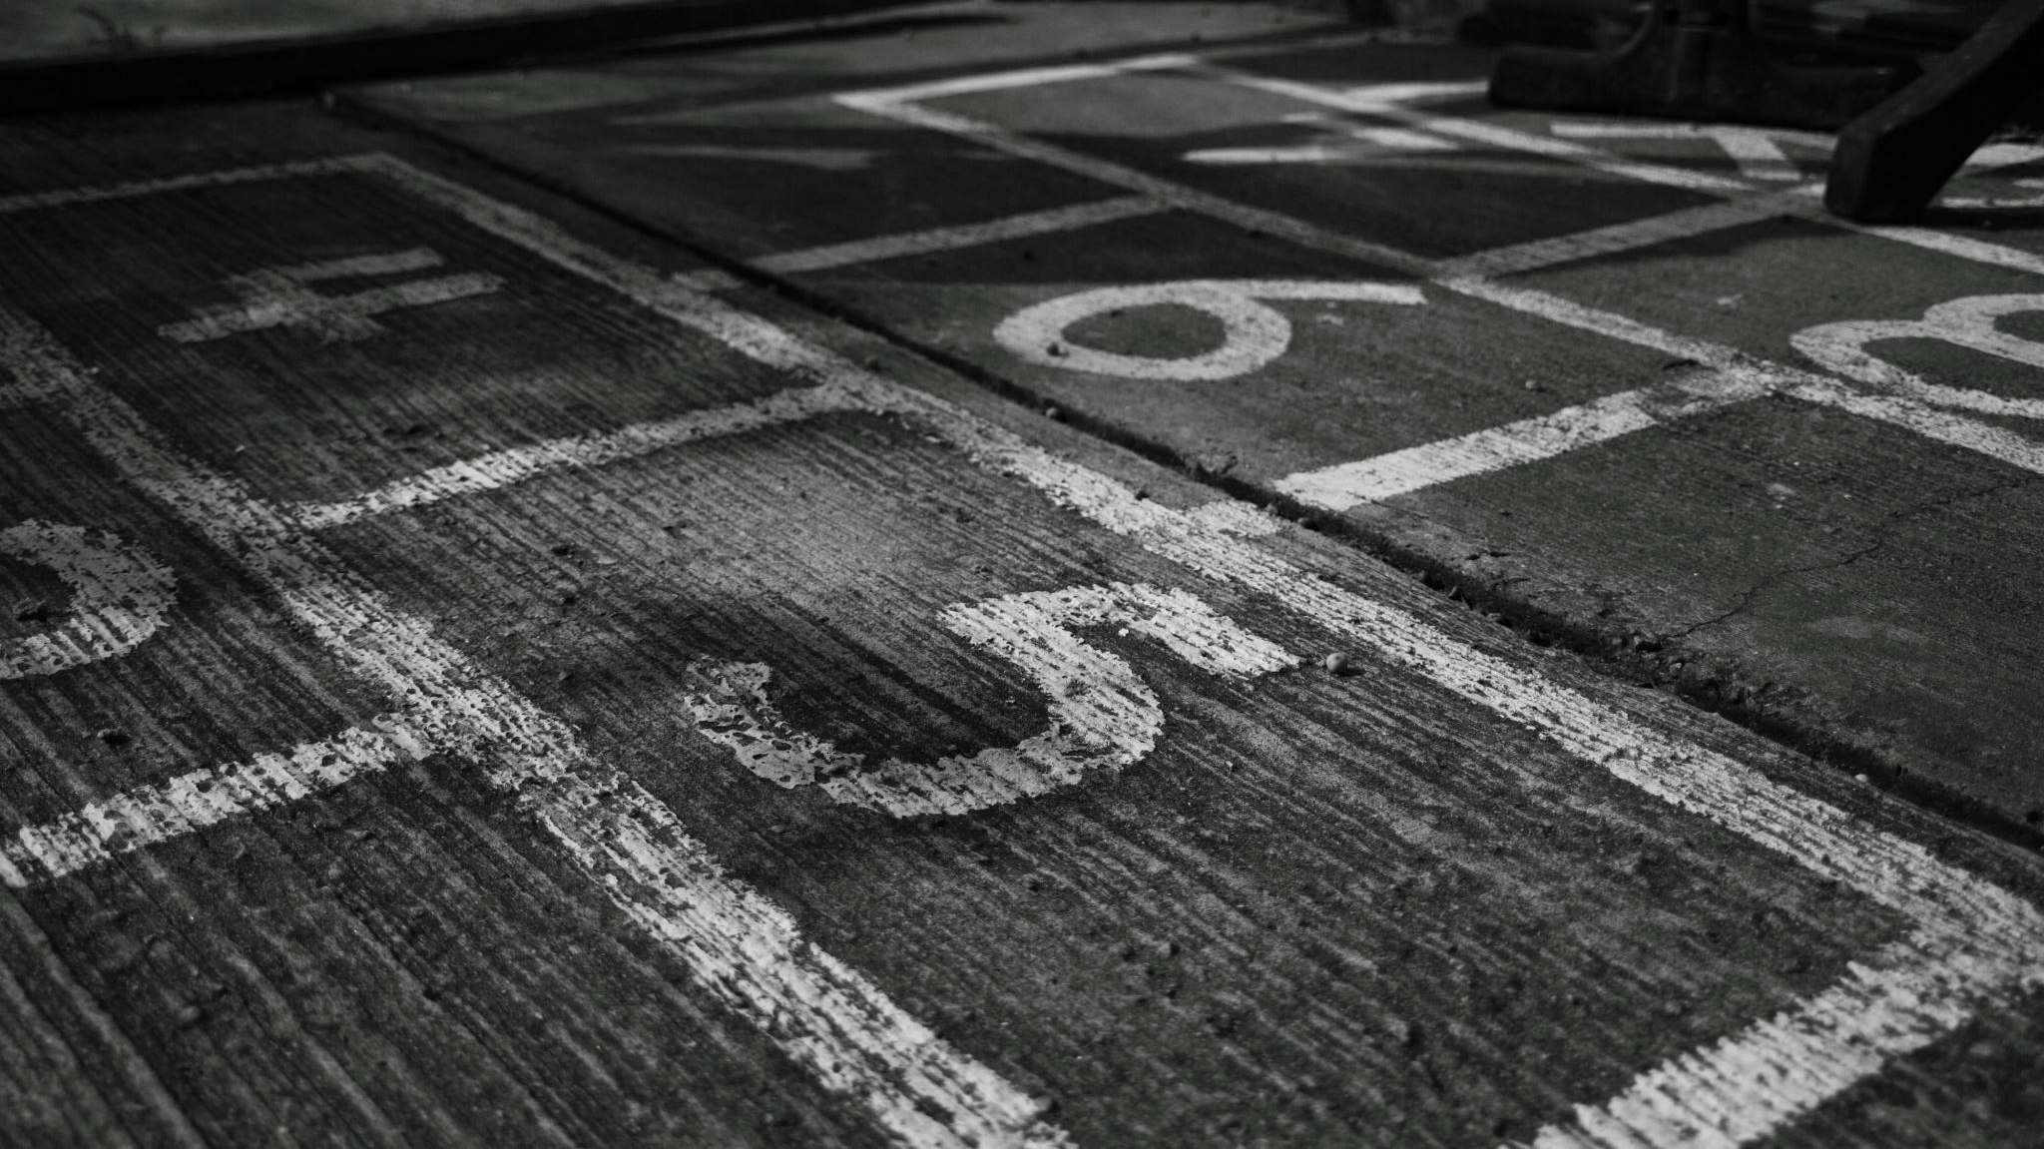
Děkuji za pozornost

Slide 16

odkazy

Slide 17
http://epickapavelstranka.rf.gd/index.php

